Slide 1
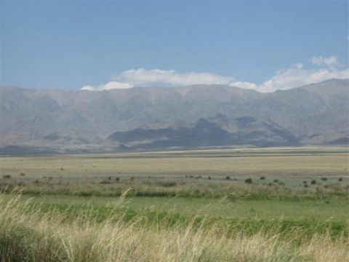
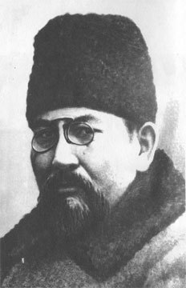
Ахмет Байтұрсынұлы

Slide 2
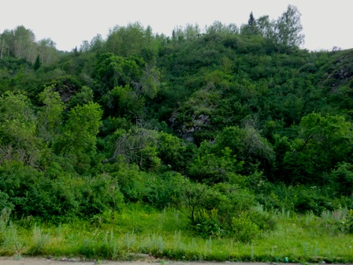
Жоспар
1 Автобиографиясы
2 Хронология
3 Шығармалары
4 Әдебиеттану
5 Аудармалары
6 Түркітану
7 Фильмдер
8 Сыртқы сілтемелер
9 Пайдаланылған әдебиет

Slide 3
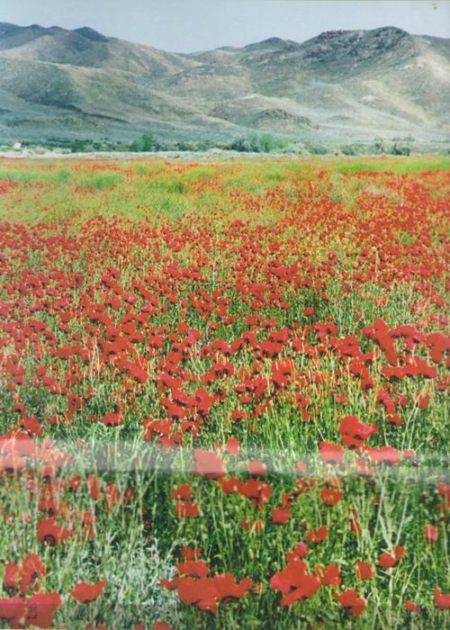
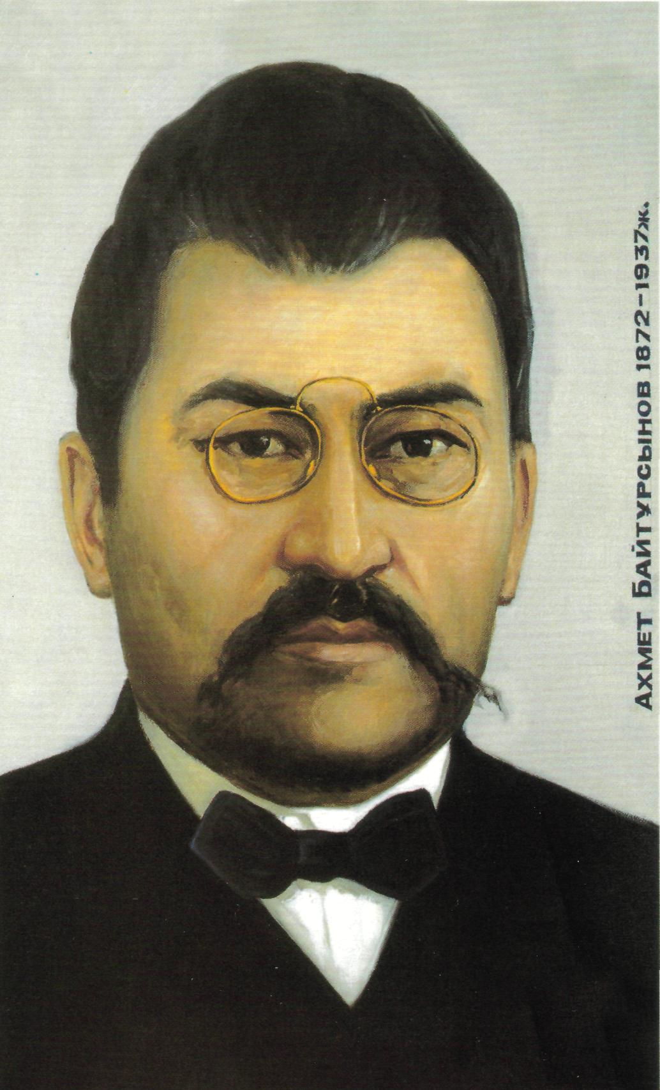
1. Автобиографиясы
Ахмет Байтұрсынұлы(15.1.1872, қазіргі Қостанай облысы Жангелдин ауданы Сарытүбек ауылы – 8.12.1937, Алматы қаласы) – қазақ халқының 20 ғасырдың басындағы ұлт-азаттық қозғалысы жетекшілерінің бірі, мемлекет қайраткері, ақын, публицист, қазақ тіл білімі мен әдебиеттану ғылымдарының негізін салушы ғалым, ұлттық жазудың реформаторы, ағартушы. Атасы Шошақ немересі Ахмет өмірге келгенде ауыл ақсақалдарынан бата алып, азан шақырып атын қойған. Әкесінің інісі Ерғазы Ахметті Торғайдағы 2 сыныптық орыс-қазақ мектебіне береді. Оны 1891 жылы бітіріп, Орынбордағы 4 жылдық мектепке оқуға түседі. 1895–1909 жылы Ақтөбе, Қостанай, Қарқаралы уездеріндегі орыс-қазақ мектептерінде оқытушы, Қарқаралы қ-лық училищесінде меңгеруші қызметін атқарады. Байтұрсыновтың саяси қызмет жолына түсуі 1905 жылға тұс келеді. 1905 жылы Қоянды жәрмеңкесінде жазылып, 14500 адам қол қойған Қарқаралы петициясы (арыз-тілегі) авторларының бірі Байтұрсынұлы болды. Қарқаралы петициясында жергілікті басқару, сот, халыққа білім беру істеріне қазақ елінің мүддесіне сәйкес өзгерістер енгізу, ар-ождан бостандығы, дін ұстану еркіндігі, цензурасыз газет шығару және баспахана ашуға рұқсат беру, күні өткен Дала ережесін қазақ елінің мүддесіне сай заңмен ауыстыру мәселелері көтерілді. Онда қазақ даласына орыс шаруаларын қоныс аударуды үзілді-кесілді тоқтату талап етілген болатын. Сол кезеңнен бастап жандармдық бақылауға алынған Байтұрсынұлы 1909 жылы 1 шілдеде губернатор Тройницкийдің бұйрығымен тұтқындалып, Семей түрмесіне жабылды. Ресей ІІМ-нің Ерекше Кеңесі 1910 жылы 19 ақпанда Байтұрсыновты қазақ облыстарынан тыс жерге жер аудару жөнінде шешім қабылдады. Осы шешімге сәйкес Байтұрсынұлы Орынборға 1910 жылы 9 наурызда келіп, 1917 жылдың соңына дейін сонда тұрды. Байтұрсынұлы өмірінің Орынбор кезеңі оның қоғамдық-саяси қызметінің аса құнарлы шағы болды. Ол осы қалада 1913–1918 жылы өзінің ең жақын сенімді достары Ә.Бөкейханов, М.Дулатовпен бірігіп, сондай-ақ қалың қазақ зиялыларының қолдауына сүйеніп, тұңғыш жалпыұлттық «Қазақ» газетін шығарып тұрды. Газет қазақ халқын өнер, білімді игеруге шақырды. Байтұрсыновтың Орынбордағы өмірі мен қызметі Ресей үкіметінің қатаң жандармдық бақылауында болды. Ол «Қазаққа» жабылған негізсіз жала салдарынан абақтыға отырып шықты. Байтұрсынов 1917 жылы рев. өзгерістер арнасында өмірге келіп, қазақ тарихында терең із қалдырған Қазақ съездері мен Қазақ к-ттері сияқты тарихи құбылыстың қалың ортасында жүрді, оларға тікелей араласып, «Қазақ» газеті арқылы саяси теор. бағыт-бағдар беріп отырды. Байтұрсынұлы Алаш партиясы бағдарламасын даярлаған шағын топтың құрамында болды.

Slide 4
1919 жылы наурызға дейін Алашорда үкіметінің Торғай облысы бөлімінің мүшесі болды. Байтұрсынұлы 1919 жылы наурызда Алашорда үкіметі атынан Мәскеуге Кеңес үкіметімен келіссөзге аттанды, осы жылғы шілдеде РКФСР Халық Комиссарлар Кеңесі мен Қазақ әскери-рев. к-ті төрағасының орынбасары болып тағайындалды. Байтұрсыновтың ықпалымен сәуірде Алашорда басшылары мен мүшелеріне Кеңес үкіметінің кешірімі жарияланды. Байтұрсынұлы бұл тарихи кезеңде «патшалардың төрінде отырғаннан, социалистердің босағасында өлгенім артық» деген пікірде болды (ҚР ҰҚК архиві, 78754-іс, 6-т., 44-п). 1920 жылы В.И.Ленинге үкіметінің Қазақстанды басқару ісіндегі алғашқы қадамын қатал сынға алған хатын жолдады. Қазревком мүшесі ретінде Қазақстанның Ресеймен шекарасының қалыптасу ісіне белсенді түрде араласты.
Бүкілресейлік ОАК-нің 1919 ж. 27 тамызда Қостанай уезін Челябинск облысына қосу туралы шешіміне қарсы Б-тың жазған саяси наразылығы Қостанай уезін Қазақстан құрамына қайтаруға негіз болды. Ол 1920 ж. тамызда құрылған Қазақ АКСР-і үкіметінің құрамына еніп, 1920–1921 жылы Қазақ АКСР-і халық ағарту комиссары қызметінде болды. 1922 жылы Өлкелік халық комиссариаты жанындағы Академиялық орталықтың, 1922–1925 жылы Халық ағарту комиссариаты ғылыми-әдеби комиссиясының, Қазақ өлкесін зерттеу қоғамының төрағасы болып қызмет атқарды. Байтұрсынұлы түрлі мемлекеттік қызметке ат салыса жүріп, сонымен бір мезгілде өзінің жаны сүйген оқытушылық-ұстаздық жұмысынан да қол үзбеген. 1921–1925 жылы Орынбордағы, 1926–1928 жылы Ташкенттегі Қазақ халық ағарту институттарында қазақ тілі мен әдебиеті, мәдениет тарихы пәндерінен сабақ берді. 1928 жылы Алматыда Қазақ мемлекеттік педагогикалық институтының ашылуына байланысты ректордың шақыруымен осы оқу орнына профессор қызметіне ауысты. 1929 жылы 2 маусымда 43 Алаш қозғалысы қайраткерлерімен бірге ол Алматыда тұтқынға алынып, осы жылдың соңына қарай тергеу үшін Мәскеудегі Бутырка абақтысына жөнелтілді. КСРО Халық комиссарлар кеңесі жанындағы ОГПУ «үштігінің» 1930 ж. 4 сәуірдегі шешіміне сәйкес Байтұрсынұлы ату жазасына кесілді. Бұл шешім бірнеше рет өзгерістерге ұшырады: 1931 жылы қаңтарда 10 жылға концлагерьге ауыстырылса, 1932 ж. қарашада 3 жылға Архангельскіге жер аударылсын деп ұйғарылды. 1933 жылы мамырда денсаулығы нашарлап кетуіне байланысты қалған мерзімді Батыс Сібірде айдауда жүрген отбасымен (әйелі мен қызы) бірге өткізуге рұқсат беріледі. 1934 жылы М.Горькийдің жұбайы Е.П.Пашкованың көмегімен Б. отбасымен мерзімінен бұрын босатылып, Алматыға оралады. Бұл жерде тұрақты жұмысқа қабылданбай, түрлі мекемелерде қысқа мерзімдік қызметтер атқарды. 1937 жылы 8 қазанда тағы да қамауға алынып, екі айдан соң, яғни 8 желтоқсанда атылды. Тұтас буынның төл басы болған Б-тың алғашқы кітабы – «Қырық мысал» 1909 жылы жарық көрді. Ол бұл еңбегінде Ресей отаршыларының зорлық-зомбылығын, елдің тұралаған халін жұмбақтап, тұспалдап жеткізді. Байтұрсынұлы мысал жанрының қызықты формасы, ұғымды идеясы, уытты тілі арқылы әлеум. сананың оянуына ықпал етті. Ақынның азаматтық арман-мақсаты, ой-толғамдары кестеленген өлеңдері «Маса» деген атпен жеке кітап болып жарық көрді (1911). «Масаның» негізгі идеялық қазығы – жұртшылықты оқуға, өнер-білімге шақыру, мәдениетті уағыздау, еңбек етуге үндеу. Ақын халықты қараңғылық, енжарлық, кәсіпке марғаулық сияқты кемшіліктерден арылуға шақырды. Абайдың ағартушылық, сыншылдық дәстүрін жаңарта отырып, Байтұрсынұлы 20 ғ. басындағы қазақ әдебиетін төңкерісшіл-демократтық дәрежеге көтерді. Сондай-ақ Байтұрсынұлы қазақ тіліне А.С.Пушкин, М.Ю.Лермонтов, Ф.Вольтер, С.Я.Надсон өлеңдерін аударды. Бұл аудармалар Байтұрсыновтың тақырыпты, идеялық-көркемдік деңгейі жоғары туындылар.

Slide 5

2. Хронология
Ахмет Байтұрсынов
Туған жері — бұрынғы Торғай уезінің Тосын болысы (қазіргі Қостанай облысының Жангелдин ауданындағы
Ақкөл ауылы).
1882—84 жж. ауыл мектебінде оқыды.
1890 ж. Торғайдағы екі кластық, орыс-қазақ училищесін, 1895 ж. Орынбордағы мұғалімдер мектебін бітірген.
1895—1909 ж. Ақтөбе, Қостанай, Қарқаралы уездеріндегі мектептер мен орыс-қазақ училищелерінде
мұғалімдік қызмет атқарады.
1909 ж. патша үкіметінің саясатына наразылық білдіргені үшін Семей түрмесіне жабылып, 1910 ж. жер аударылды.
1913 ж. Орынборда «Қазақ» газетін ұйымдастырып, 1917 жылдың аяғына дейін оның редакторы болды. Патша үкіметі құлатылғаннан кейін ұлт-азаттық қозғалыс күшейеді.
1918-19 жж. Алашорда қатарында болады.
1919 ж. маусымның 24 Қазақ өлкесін басқаратын Әскери-революциялық комитеттің мүшелігіне тағайындалады.
1922-25 жж. Қазақстан Халық ағарту комиссариаты жанындағы ғылыми-әдеби комиссияның төрағасы, Халық ағарту комиссары, Бүкілресейлік ОАК-ның, ҚР ОАК-нің мүшесі, Түркістан Компартиясы ОК-нің органы «Ақ жол» газетінде қызметкер.
1925-29 ж Қазақ халық ағарту институтында (Ташкент) және ҚазПИ-де оқытушы болды.
1929 ж. маусымында қамауға алынып өзі Архангельск облысына жер аударылған, ал жұбайы мен қызы Томскіге жіберілген. 1934 ж. Қызыл Крест комиссиясында қызмет еткен Е. Пешкованың (Максим Горькийдің зайыбы) қолдаухатымен Ахмет Байтұрсынұлы босатылған. Сол кезде ол жанұясымен бірге Алматыға қайта оралған. 1937 ж. қазан айында Ахмет Байтұрсынұлы тағы да қамауға алынған, екі айдан соң, желтоқсанның 8 «халық жауы» есебінде атылған.
Сәкен Сейфуллин баға беріп, Ахмет Байтұрсынұлы туралы былай депті:
…Өзге оқыған мырзалар шен іздеп жүргенде, қорлыққа шыдап, құлдыққа көніп, ұйқы басқан қалың қазақтың ұлт намысын жыртып, ұлттық арын жоқтаған патша заманында жалғыз-ақ Ахмет еді. Қазақтың ол уақыттағы кейбір оқығандары уез, губерния соттарына күш салып, тілмәш болып, кейбірі арын сатып ұлықтық іздеп жүргенде, Ахмет қазақ ұлтына жанын аямай қызмет қылды… халықтың арын іздеп, өзінің ойға алған ісі үшін бір басын бәйгеге тікті.
Мұхтар Әуезов былай депті:
Ахаң ашқан қазақ мектебі, Ахаң түрлеген ана тілі, Ахаң салған әдебиеттегі елшілдік ұраны – «Қырық мысал», «Маса» ; «Қазақ» газетінің қан жылаған қазақ баласына істеген еңбегі, өнер-білім, саясат жолындағы қажымаған қайраты, біз ұмытсақ та, тарих ұмытпайтын істер болатын.
Бірақ зорлықпен, күшпен дегенін болдырып үйренген большевиктер бұл ақиқатты теріске шығарып, оның есімін де, еңбегін де тарихтан өшіруге тырысып бақты. Оны бар ғұмырын адал қызмет етуге арнаған туған халқына жау етіп көрсетіп, «халық жауы» деген жалалы жамылғыны жауып, атқызды, атын атағандарды қуғынға салды. Бәрібір олар мақсатына жете алмады. Жала – бұлт, шындық – күн екен, заманы қайта туып, шындықтың шұғыласы өз нұрын төкті. Ұлтын сүйген ұлтжанды Ахаң, Ахмет Байтұрсынұлы өз халқымен қайта табысты.

Slide 6
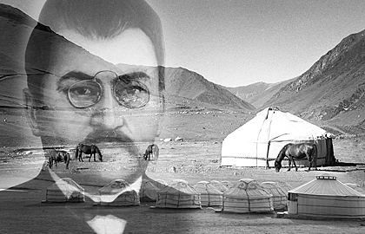
3. Шығармалары
Байтұрсынұлы шығармашылық жұмысын өлең жазудан бастаған. Онда ол еңбекші халықтың ауыр халін, арман-тілегін, мұң-мұқтажын көрсетіп, жұртшылықты оқуға, білім-ғылымға, рухани биіктікке, адамгершілікке, мәдениетті көтеруге, еңбек етуге шақырады. Патшалық Ресейдің қанаушылық-отаршылдық саясатын, шенді-шекпендінің алдында құлдық ұрған шенеуніктердің опасыздығын сынады.
Ақынның алғашқы өлеңдері «Қырық мысал» атты аударма жинағында 1909 ж. Санкт-Петербургте жарық көрді. Бұл кітабы арқылы қалың ұйқыда жатқан қараңғы елге жар салып, олардың ой-санасын оятуға бар жігер-қайратын, білімін жұмсайды. Ақын әрбір аудармасының соңына өзінің негізгі ойын, айтайын деген түйінді мәселесін халқымыздың сол кездегі тұрмыс-тіршілігіне, мінезіне, психологиясына сәйкес қосып отырған.
Байтұрсынұлының екінші кітабы — «Маса» (1911). Бұл кітапқа енген өлеңдерінде ақын қараңғылық, надандық, шаруаға енжарлық, кәсіпке марғаулық сияқты кемшіліктерді сынады. Көптеген өлеңдері сол кездегі ағартушылық бағытпен үндес болды. Ол Шоқан, Абай, Ыбырай қалыптастырған дәстүрлерді, гуманистік, демократиялық бағыттағы өрісті ойларды өзінше жалғастырушы ретінде көрінді. Қоршаған ортаға ойлана, сын көзімен қарайды, қоғам қалпына көңілі толмайды. «Қазақ салты», «Қазақ, қалпы», «Досыма хат», «Жиған-терген», «Тілек батам», «Жауға түскен жан сөзі», «Бақ» т.б. өлеңдерінің мазмұны осыны танытады. Кітаптың ішкі сазы мен ой өрнек, сөз орамы қазақ поэзиясына тән өзіндік жаңалық, ерекше өзгеріс әкелді.

Slide 7
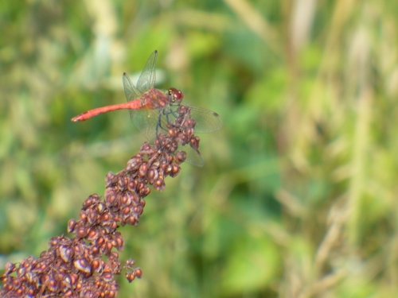
4. Әдебиеттану
Халық ауыз әдебиетінің үлгілерін жинап жарыққа шығаруда Байтұрсынұлы зор еңбек сіңірді. Әдебиет саласындағы алғашқы зерттеуі деп оның «Қазақ» газетінің 1913 жылғы үш санында шыққан «Қазақтың бас ақыны» деген көлемді мақаласын атауға болады. Онда қазақ халқының рухани өмірінде Абайдың аса ірі тұлға екені, өмірбаяны, шығармаларының мазмұн тереңдігі, ақындық шеберлігі, поэтикасы, орыс әдебиеттерімен байланысы туралы ойлы пікірлер айтылған, ақын мұрасының эстетикалық қадір-қасиеттері ашылған. Қазақтың эпостық жыры «Ер Сайында» алғы сөз бен түсініктемелер жазып, оны 1923 ж. Москвада шығарды.
Қазақ ауыз әдебиетінде молынан сақталған жоқтау-жырларын арнайы жүйелеп, сұрыптап, 1926 ж. «23 жоқтау» деген атпен жеке кітап етіп жариялады. Байтұрсынұлының қазақ әдебиеттану ғылымы мен әдебиет тарихы жөніндегі тұңғыш көлемді еңбегі — «Әдебиет танытқыш» (1926). Мұнда көркем сөз өнерінің табиғаты, сыры, мазмұны, ерекшеліктері, жанрлары, жаңа терминдер, ұғымдар жайлы жан-жақты зерттеулер, тұжырымдар сөз болды. Бұл еңбегінде Байтұрсынұлы ауыз әдебиеті мен жазба әдебиетінің әлеуметтік, қоғамдық мән-маңызын ашудан гөрі адамгершілік, эстетикалық әсемдік әуенін талдауға көбірек көңіл бөлген. Сондай-ақ мұнда жазба әдебиеттегі ағымдар, әдістер туралы ой-түйіндер айтылған. Кітаптың бірінші бөлімі «Сөз өнерінің ғылымы» деп аталады да, онда көркем сөздің толып жатқан қыры мен сыры, тараулар мен тармақтар, тіл әуезділігінің қыруар шарттары, «сөздің өлең болатын мәнісі», өлең айшықтары, «шумақ түрлері», «тармақ тұлғалары», «бунақ буындары», «ұйқастығы» т.б. сөз етіледі.
Екінші бөлімі «Қара сөз бен дарынды сөз жүйесі» деп аталады да, көркем қара сөз табиғаты, оның тараулары — шежіре, заман хат, өмірбаян, «мінездеме», тарихи әңгіме, «әліптеме, әліптеу тәртібі — мәнді әліптеме, сәнді әліптеме, жол әліптемесі, байымдама, байымдау әдістері, түрлері — пән, сын, шешен сөз, оның түрлері, саясат шешен сөзі, білімді шешен сөзі, уағыз көркем сөз» деп жүйелеп келіп, әңгіме, романға сипаттама береді. Еңбектің «сындар дәуірі, онда шығарма түрлері» атты тарауы өте маныз-ды. Онда сыншыл реализм туралы алғашқы пікірлер нышанын кездестіруге болады.
Байтұрсынұлы Еуропа жұртындағы сындар әдебиетінің бай тәжірибесін меңгеруге бет алушылық, қазақ көркем сөз ізденістерінде сәйкестік, үйлесімділік тапқанын айтады. Байтұрсынұлы әдебиет зерттеушісі ретінде қазақ әдебиетінің даму процесін жеке дара бөліп қарамай, барлық халықтар әдебиетіне ортақ сипаттармен ұштастыра талдауға тырысады.
Байтұрсынұлының жыраулардың мұрасын жетік білетінін осы еңбегінен айқын көреміз. Сөз өнерінің көне дәуірдегі үлгілері, 15-17 ғ-лардағы жыраулар поэзиясының біразы ақын назарына іліккен. Асан Қайғы, Нысанбай жырау, Бұдабай ақын, Наурызбай би, Құбыла ақын, Жарылғап ақын, Алтыбас, Ақмолда, Әбубәкір, Шортанбай, Байтоқ, Сүгір ақын, Мұрат, Досжан, Орынбай, Шернияз т, б. ақын-жазушылар шығармаларынан үзінділер бар.

Slide 8
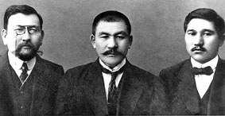
5. Аудармалары
Байтұрсынұлы қалдырған бай мұраның тағы бір саласы — көркем аударма. Ол орыс классиктерінің шығармаларын қазақ тіліне аударып, көркем қазынаның бұл саласын байытуға мол үлес қосты. И.А. Крылов мысалдарының бір тобын қазақ тіліне аударып, «Қырық мысал» деген атпен жеке жинақ қылып бастырды. И.И. Хемницердің «Атпен есек»,А. Пушкиннің «Балықшы мен балық», «Алтын әтеш», «Ат», «Данышпан Аликтің ажалы» шығармаларын, орыстың белгілі лирик ақыны С.Я. Надсонның өлеңін қазақ тіліне аударды.

Slide 9
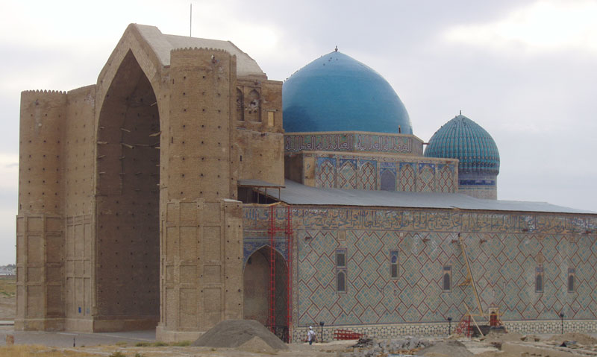
6.Түркітану
Байтұрсынұлы тілші-ғалым ретінде қазақ тілінің табиғаты, өзгешеліктері, араб әліпбиінің жайы, терминдер, қазақ тілін оқыту әдістемесі туралы мақалалар жазды.
1926 ж, Бакуде болған түркітанушылардың Бүкілодақтық 1-съезіне қатысып, «Түркі тілдеріндегі терминология жайлы» деген тақырыпта баяндама жасады. Байтұрсынұлы қазақ балаларының ана тілінде сауатын ашуына көп күш жұмсады. Осы мақсатта «Оқу құралы» (1912), «Тіл құралы» (1914); ересектердің сауатын ашуға арнап «Әліпби» (1924), «Жаңа әліпби» (1926) атты оқулықтар мен тың еңбектер ұсынды. Қазақ грамматикасына қатысты категориялардың әрқайсысына қазақша ғылыми термин жасап, морфологиялық тұлға-тәсілдерді жаңаша талдау, жаңаша анықтамалар берді. Қазақ фонетикасы мен грамматикасын талдауда тілдің типологиялық ерекшеліктері мен өзіндік даму барысын ескеру принципін ұстады.
Байтұрсынұлы қазақ тілі білімін 20 ғасырдың бас кезінде қалыптастырып, оның ірге тасын қалады. Араб графикасына негізделген қазақ жазуының реформаторы болды.

Slide 10
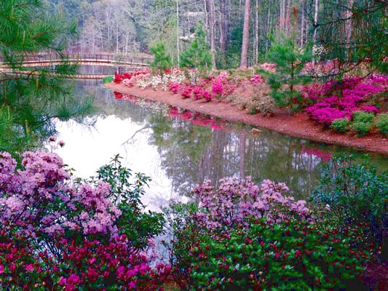
7. Фильмдер
1994 — «Алаш туралы сөз» Алашорда режиссері: Қ.Умаров Жанр: “Деректі фильм” Өндіріс: “Қазақтелефильм” 2009 — «Алашорда» Алашордарежиссері: Қ.Умаров Жанр: “Деректі фильм” Өндіріс: “Қазақфильм” Шәкен Айманов атындағы

Slide 11
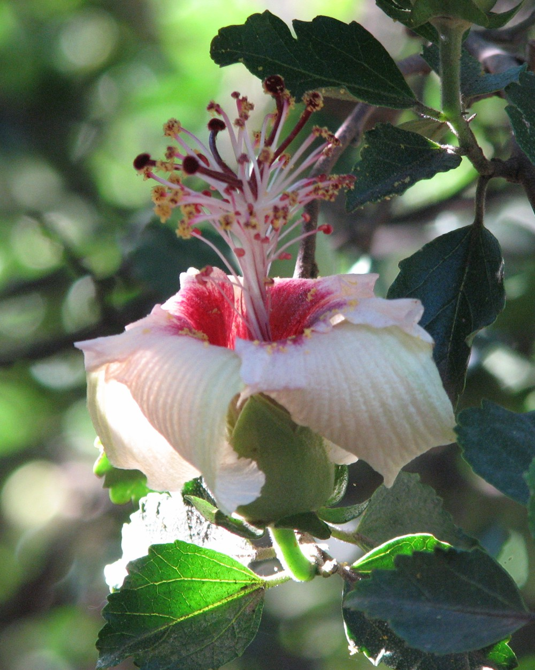
8. Пайдаланылған әдебиет
↑ “Қазақ әдебиеті. Энциклопедиялық анықтамалық. – Алматы: «Аруна Ltd.» ЖШС, 2010.ISBN 9965-26-096-6
↑ «Маңғыстау» энциклопедиясына, Компьютерлік-баспа орталығы, 2007
↑ «Батыс Қазақстан облысы» энциклопедиясы, Алматы, 2002;
↑ Тарихи тұлғалар. Танымдық – көпшілік басылым. Мектеп жасындағы оқушылар мен көпшілікке арналған. Құрастырушы: Тоғысбаев Б. Сужикова А. – Алматы. “Алматыкітап баспасы”, 2009 ISBN: 978-601-01-0268-2
↑ Қазақ тілі. Энциклопедия. Алматы: Қазақстан Республикасы Білім, мәдениет және денсаулық сақтау министрлігі, Қазақстан даму институты, 1998 ж., 509 бет. ISBN 5-7667-2616-3
↑ Қазақстан жазушылары: Анықтамалық/Құрастырушы: Қамшыгер Саят, Жұмашева Қайырниса – Алматы: “Аң арыс” баспасы, 2009
↑ “Қазақстан”: Ұлттық энцклопедия/Бас редактор Ә. Нысанбаев – Алматы “Қазақ энциклопедиясы” Бас редакциясы, 1998 ISBN 5-89800-123-9
↑ Қазақстанның қазіргі заман тарихы: Жалпы білім беретін мектептің 9-сыныбына арналған окулық. 2-басылымы, өңделген. Жалпы редакциясын басқарған тарих ғылымының докторы, профессор Б. Ғ. Аяған. Алматы: Атамұра, 2009. ISBN 9965-34-933-9

